Slide 1
geoseg v2
项目状态总览
审计日期：2026-06-17 | 代码库：/Users/daiduo2/geoseg | 分支：feat/regional-fusion

Slide 2
目录
1. 项目概述
2. Pipeline 架构
3. 实验方向与经验教训
4. 当前算法状态

Slide 3
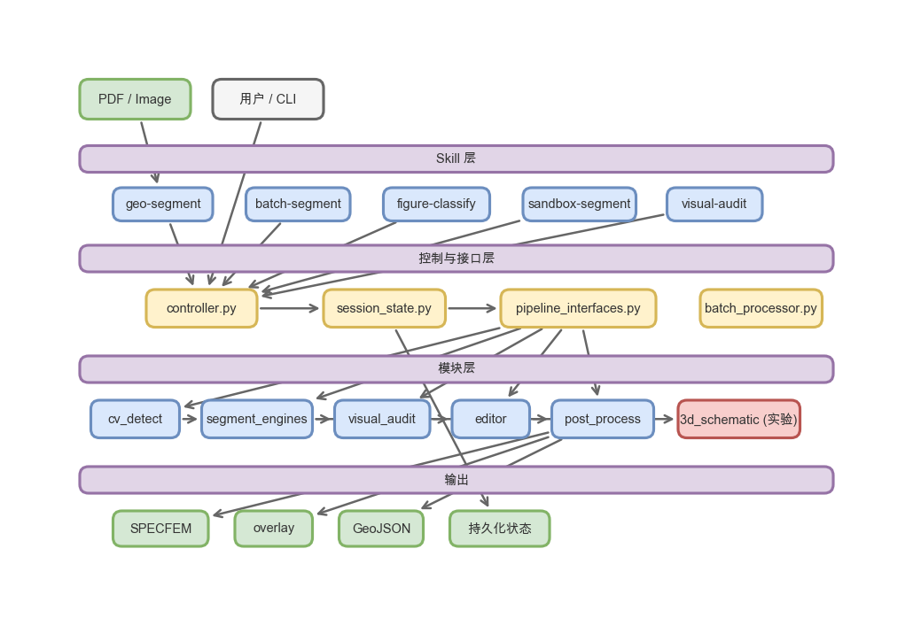
项目简介与核心原则
项目定位
geoseg v2 是一个从地球物理解释图里自动提取速度分区概念模型的 CLI 工具链。
输入：论文中的图片 / PDF
输出：SPECFEM 可用的速度分区文件
驱动方式：Claude Code Agent 驱动，人在关键节点（分类判断、边界修正）进行干预。
[ 项目架构图 ]
核心原则
只做概念模型提取，不做正演、不做反演、不做波形模拟。

Slide 4
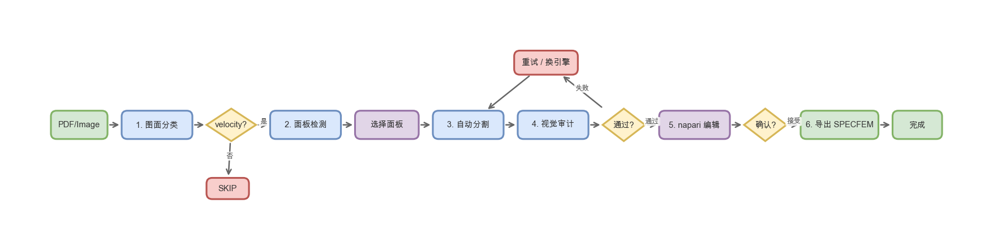
五道工序流水线
[1] 图面分类 → 判断图片是否值得处理（速度模型 / 观测数据 / 无关）
Q：如何自动化判断图片类型？
A：利用多模态llm 基座驱动的 agent 直接给出语义判断
[2] 面板检测 → 切出有效面板，去掉颜色条、坐标轴等干扰
[3] 自动分割 → 将面板里的地质层 / 速度分区分开
[4] 质量审查 → 视觉检查，不过关则重试或标记需返回重修
Q：如何自动化视觉审查？
A：将分区区域填充高对比度颜色，作为掩膜覆盖到原图像上，从而视觉审计 agent 能够直接通过指涉区域颜色而定位到具体的区域（当前多模态 llm 仍难以完成像素级别的图像定位）
[5] 后处理 / 导出 → 提取多边形、赋值速度、导出 SPECFEM
[ Pipeline 流程图 ]

Slide 5
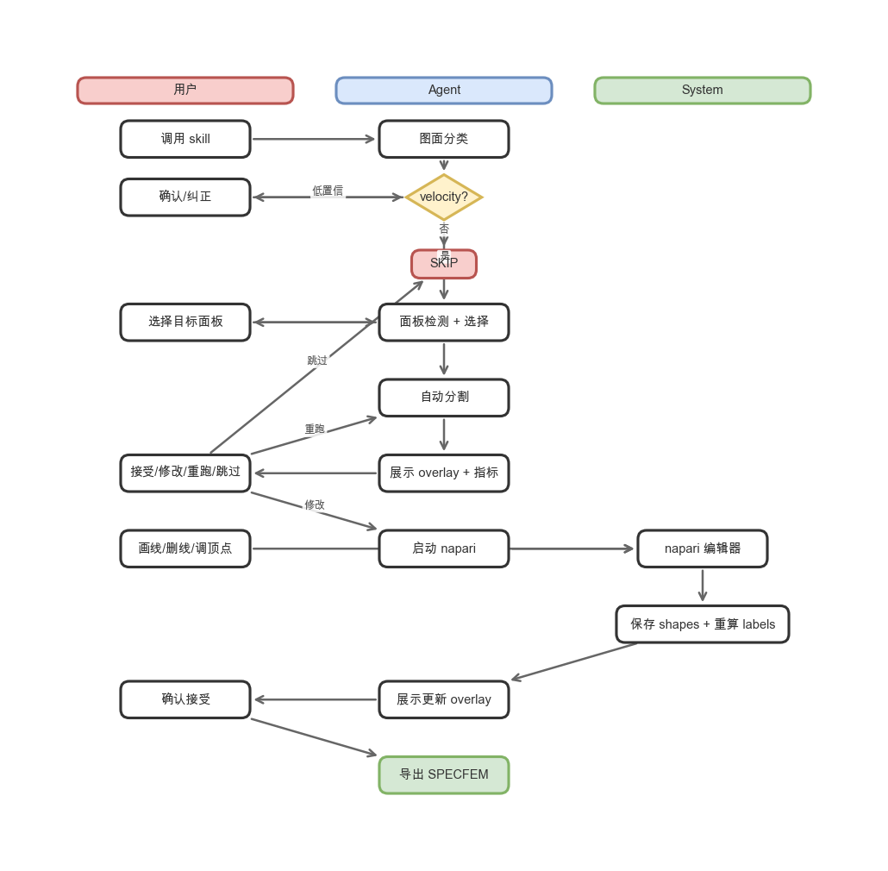
人机交互模型
协作模式
不是全自动化，而是 Agent 主导 + 人在关键处把关。整个流程已封装为Claude Code原生Dynamic Workflow，重要模块已封装为skills。
已实现的交互逻辑
1. 分类确认 — Agent 视觉判断，置信度不足时询问用户
2. 面板选择 — 多面板图编号展示，用户自然语言指定
3. 分割结果审查 — 展示 overlay + 指标，用户可选择接受 / 修改 / 重跑 / 跳过
4. napari 边界编辑 — 阻塞式 GUI，支持画线分割、画多边形、删除边界、拖拽顶点
5. 回溯机制 — 可要求回到任意上游阶段重新处理
[ 单图交互流程图 ]

Slide 6
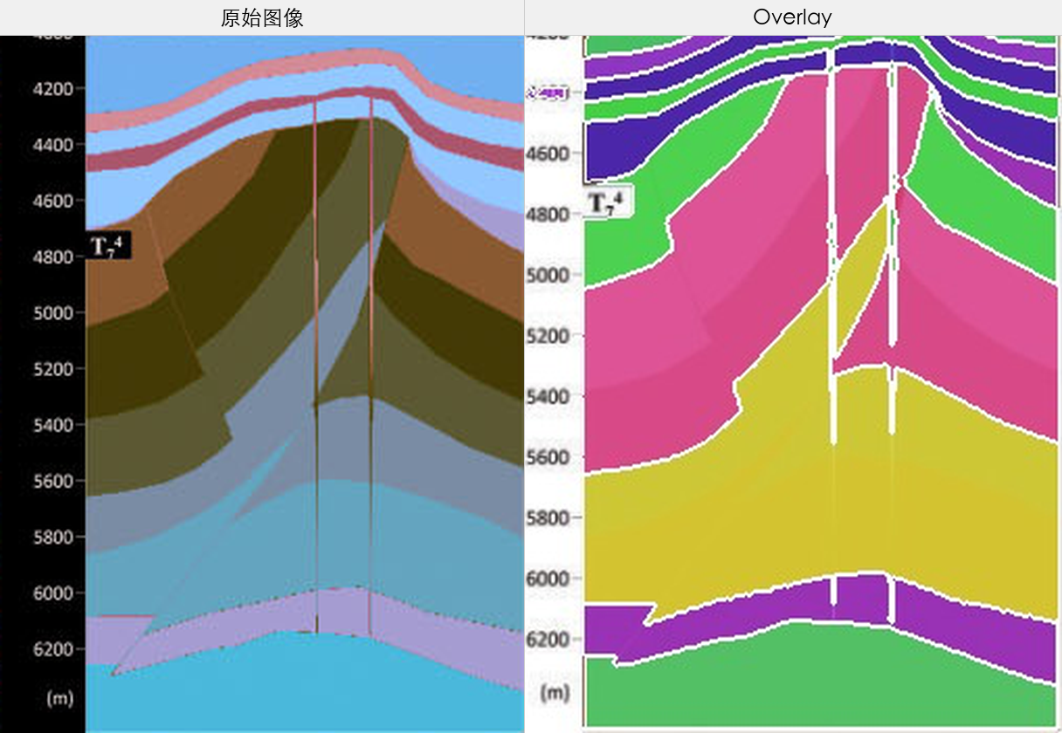
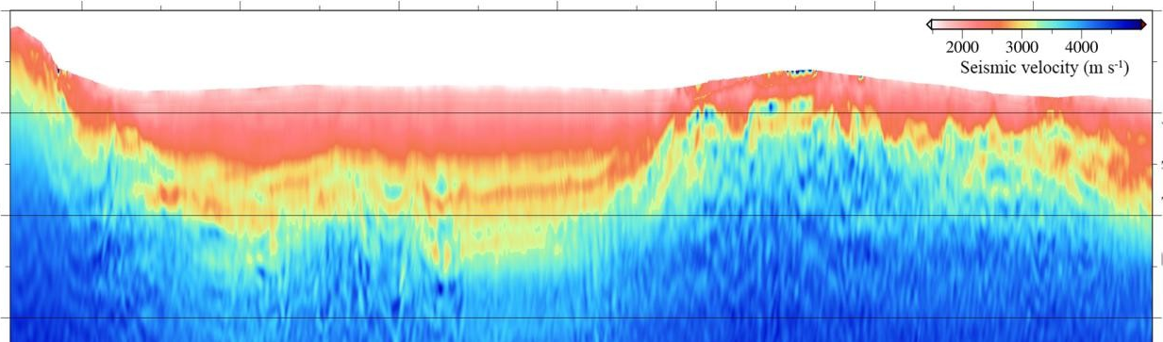
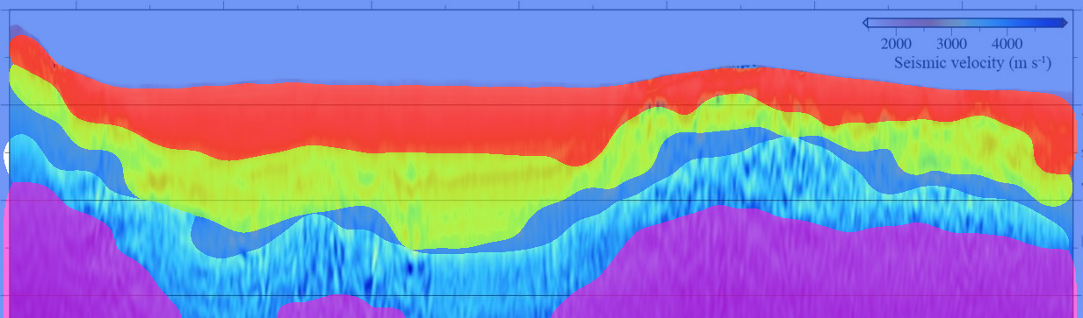
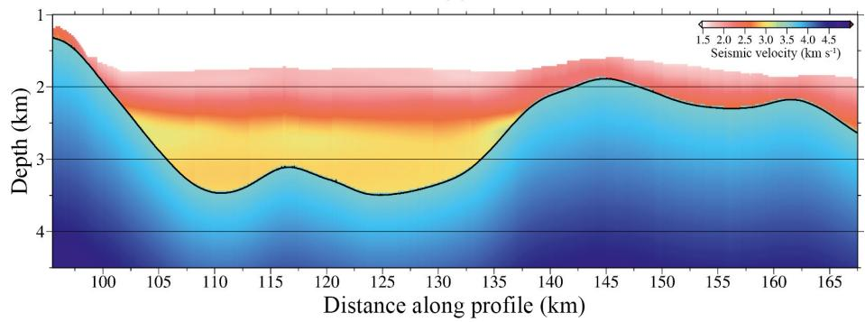
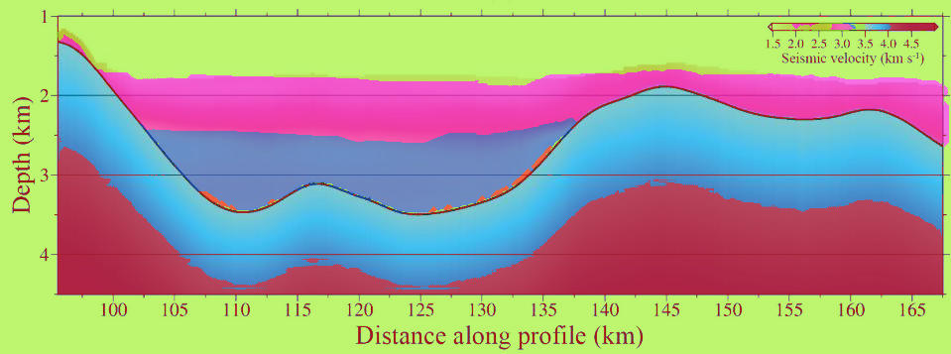
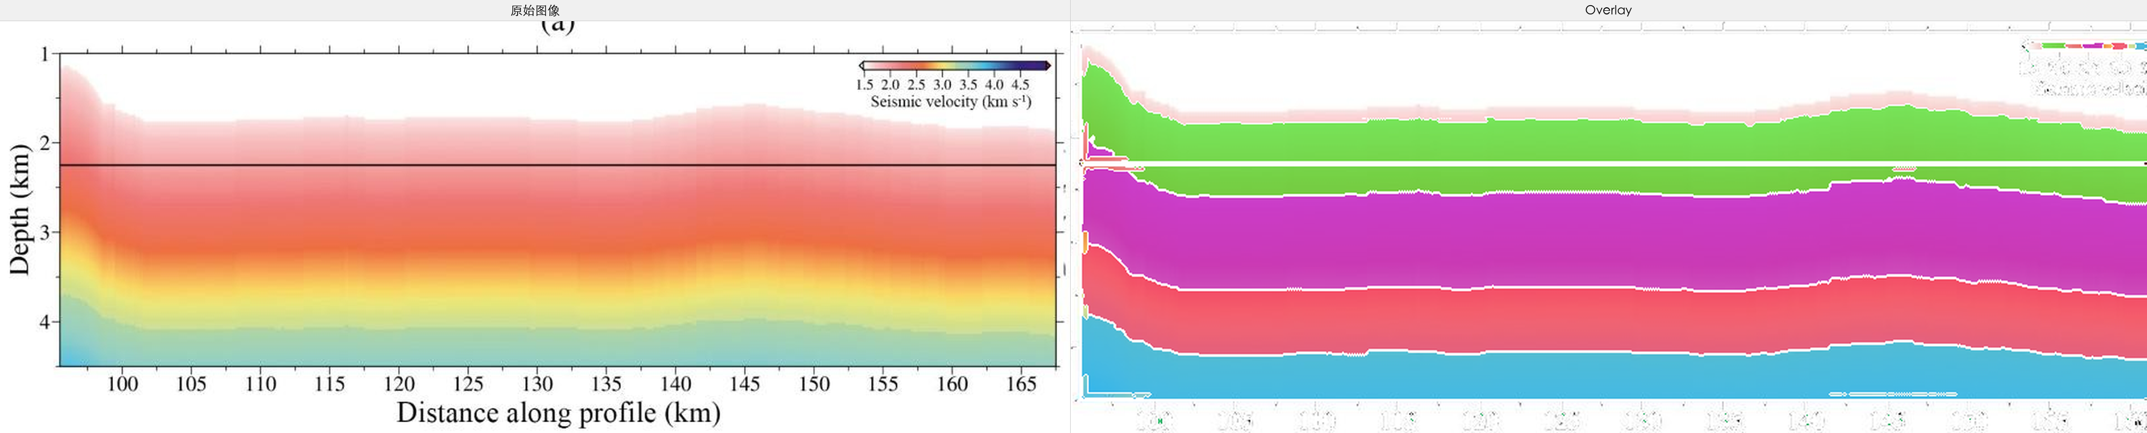
状态总览
模块 | 职责 | 状态
figure-classify | 判断图片类型，过滤非速度模型 | 可用
cv_detect | 切面板、提颜色条 | 可用
segment_engines | 多种分割策略按需调用 | 可用
visual_audit | 硬拒审 + 语义评分 | 可用
editor | napari 边界修正 | 可用
post_process | 多边形提取、SPECFEM 导出 | 可用
session_state | 持久化每张图的生命周期 | 可用

Slide 7
后处理与区域融合
预处理与分割策略
预处理演进
后处理：地平线精炼
问题：早期高斯/自适应模糊把薄层边界糊掉，反而更容易碎片化。
收敛方案：行方向中值滤波（row median） — 只沿水平方向去噪，能压住扫描噪声和文本，但几乎不损伤水平层边界。
问题：自动分割边界常有锯齿或垂直条纹。
方案：horizon_refinement — 只在已识别边界区域做局部平滑，保持层数和连通性不变。
经验：后处理必须尊重「层数和拓扑结构」，只修边界形状，不修分区关系。
分割策略演进
区域融合策略
问题：单一 K-means 在褪色、文本密集、灰度图上容易欠分割或过度分割。
收敛方案：Agent 根据图面特征选择引擎，允许失败后换引擎重试。
专用策略：褪色图 → pastel 路径；文本密集 → SLIC + K-means；灰度图 → 灰度专用引擎。且允许过度分割的情况，实验证明，通过agent进行后处理（对过度分割的区域进行合并）效果极佳
问题：整张图重跑分割很慢，且常把好区域改坏。
方案：regional_fusion — 评估每个区域边界质量，好区域冻结，只让 Agent 重审差区域。
经验：分割质量提升应局部化，避免为修一个小问题而破坏全局。

Slide 8
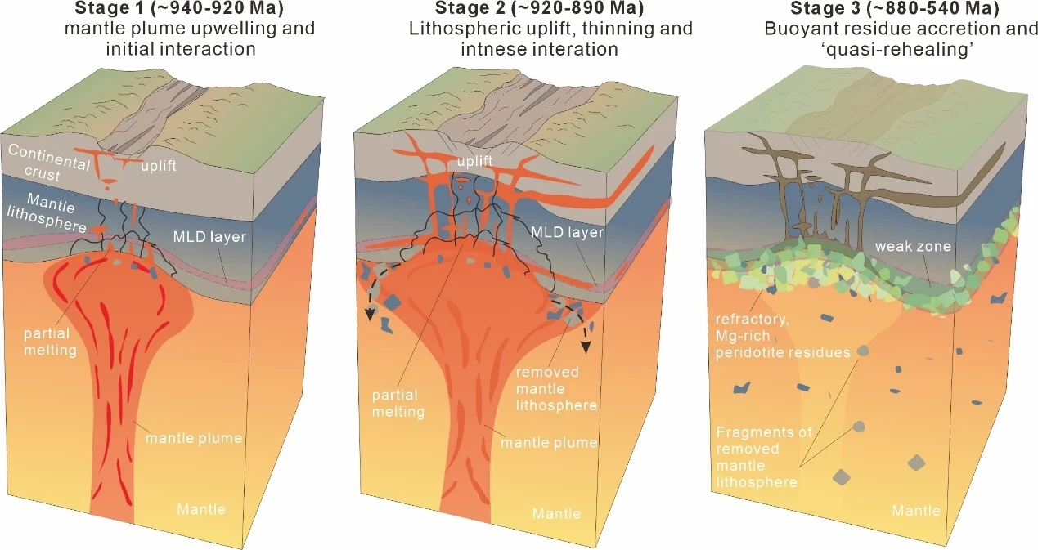
重点例子-3D Schematic
整体分割难点：图像中包含文字、引导线等噪声，美术风格中同时存在纯色、渐变两种，weakzone 区域的小碎块干扰识别引擎
试错路径：
• 边缘引导分割（edge_guided）→ 参数过强时灾难性碎片，参数弱时抓不住羽流（后续实验表明完全可通过强参数+后处理agent 视觉审计合并过度分割区域来达到良好效果）
• 形状状结构检测（tubular_structure）→ 能抓到漏斗形结构，但假阳性太多（泛化能力差，且效果也差，已废弃）
• 区域融合 + 文本修复 → 对 Panel 1/2 有改善，Panel 3 仍不达标（text remove 会在背景上引入额外噪声，在渐变背景下极其明显，已废弃）
原始图像

Slide 9
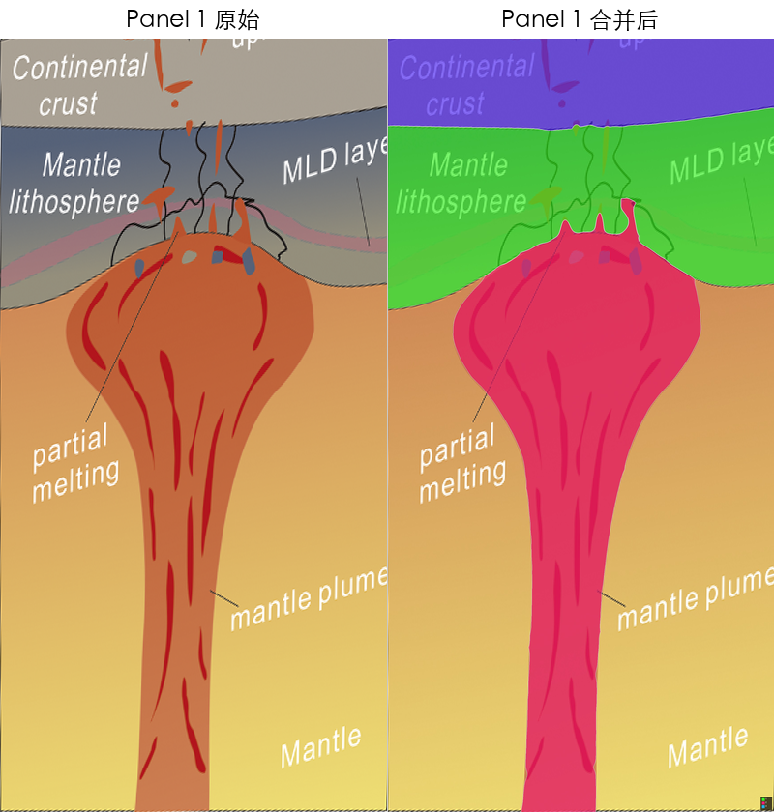
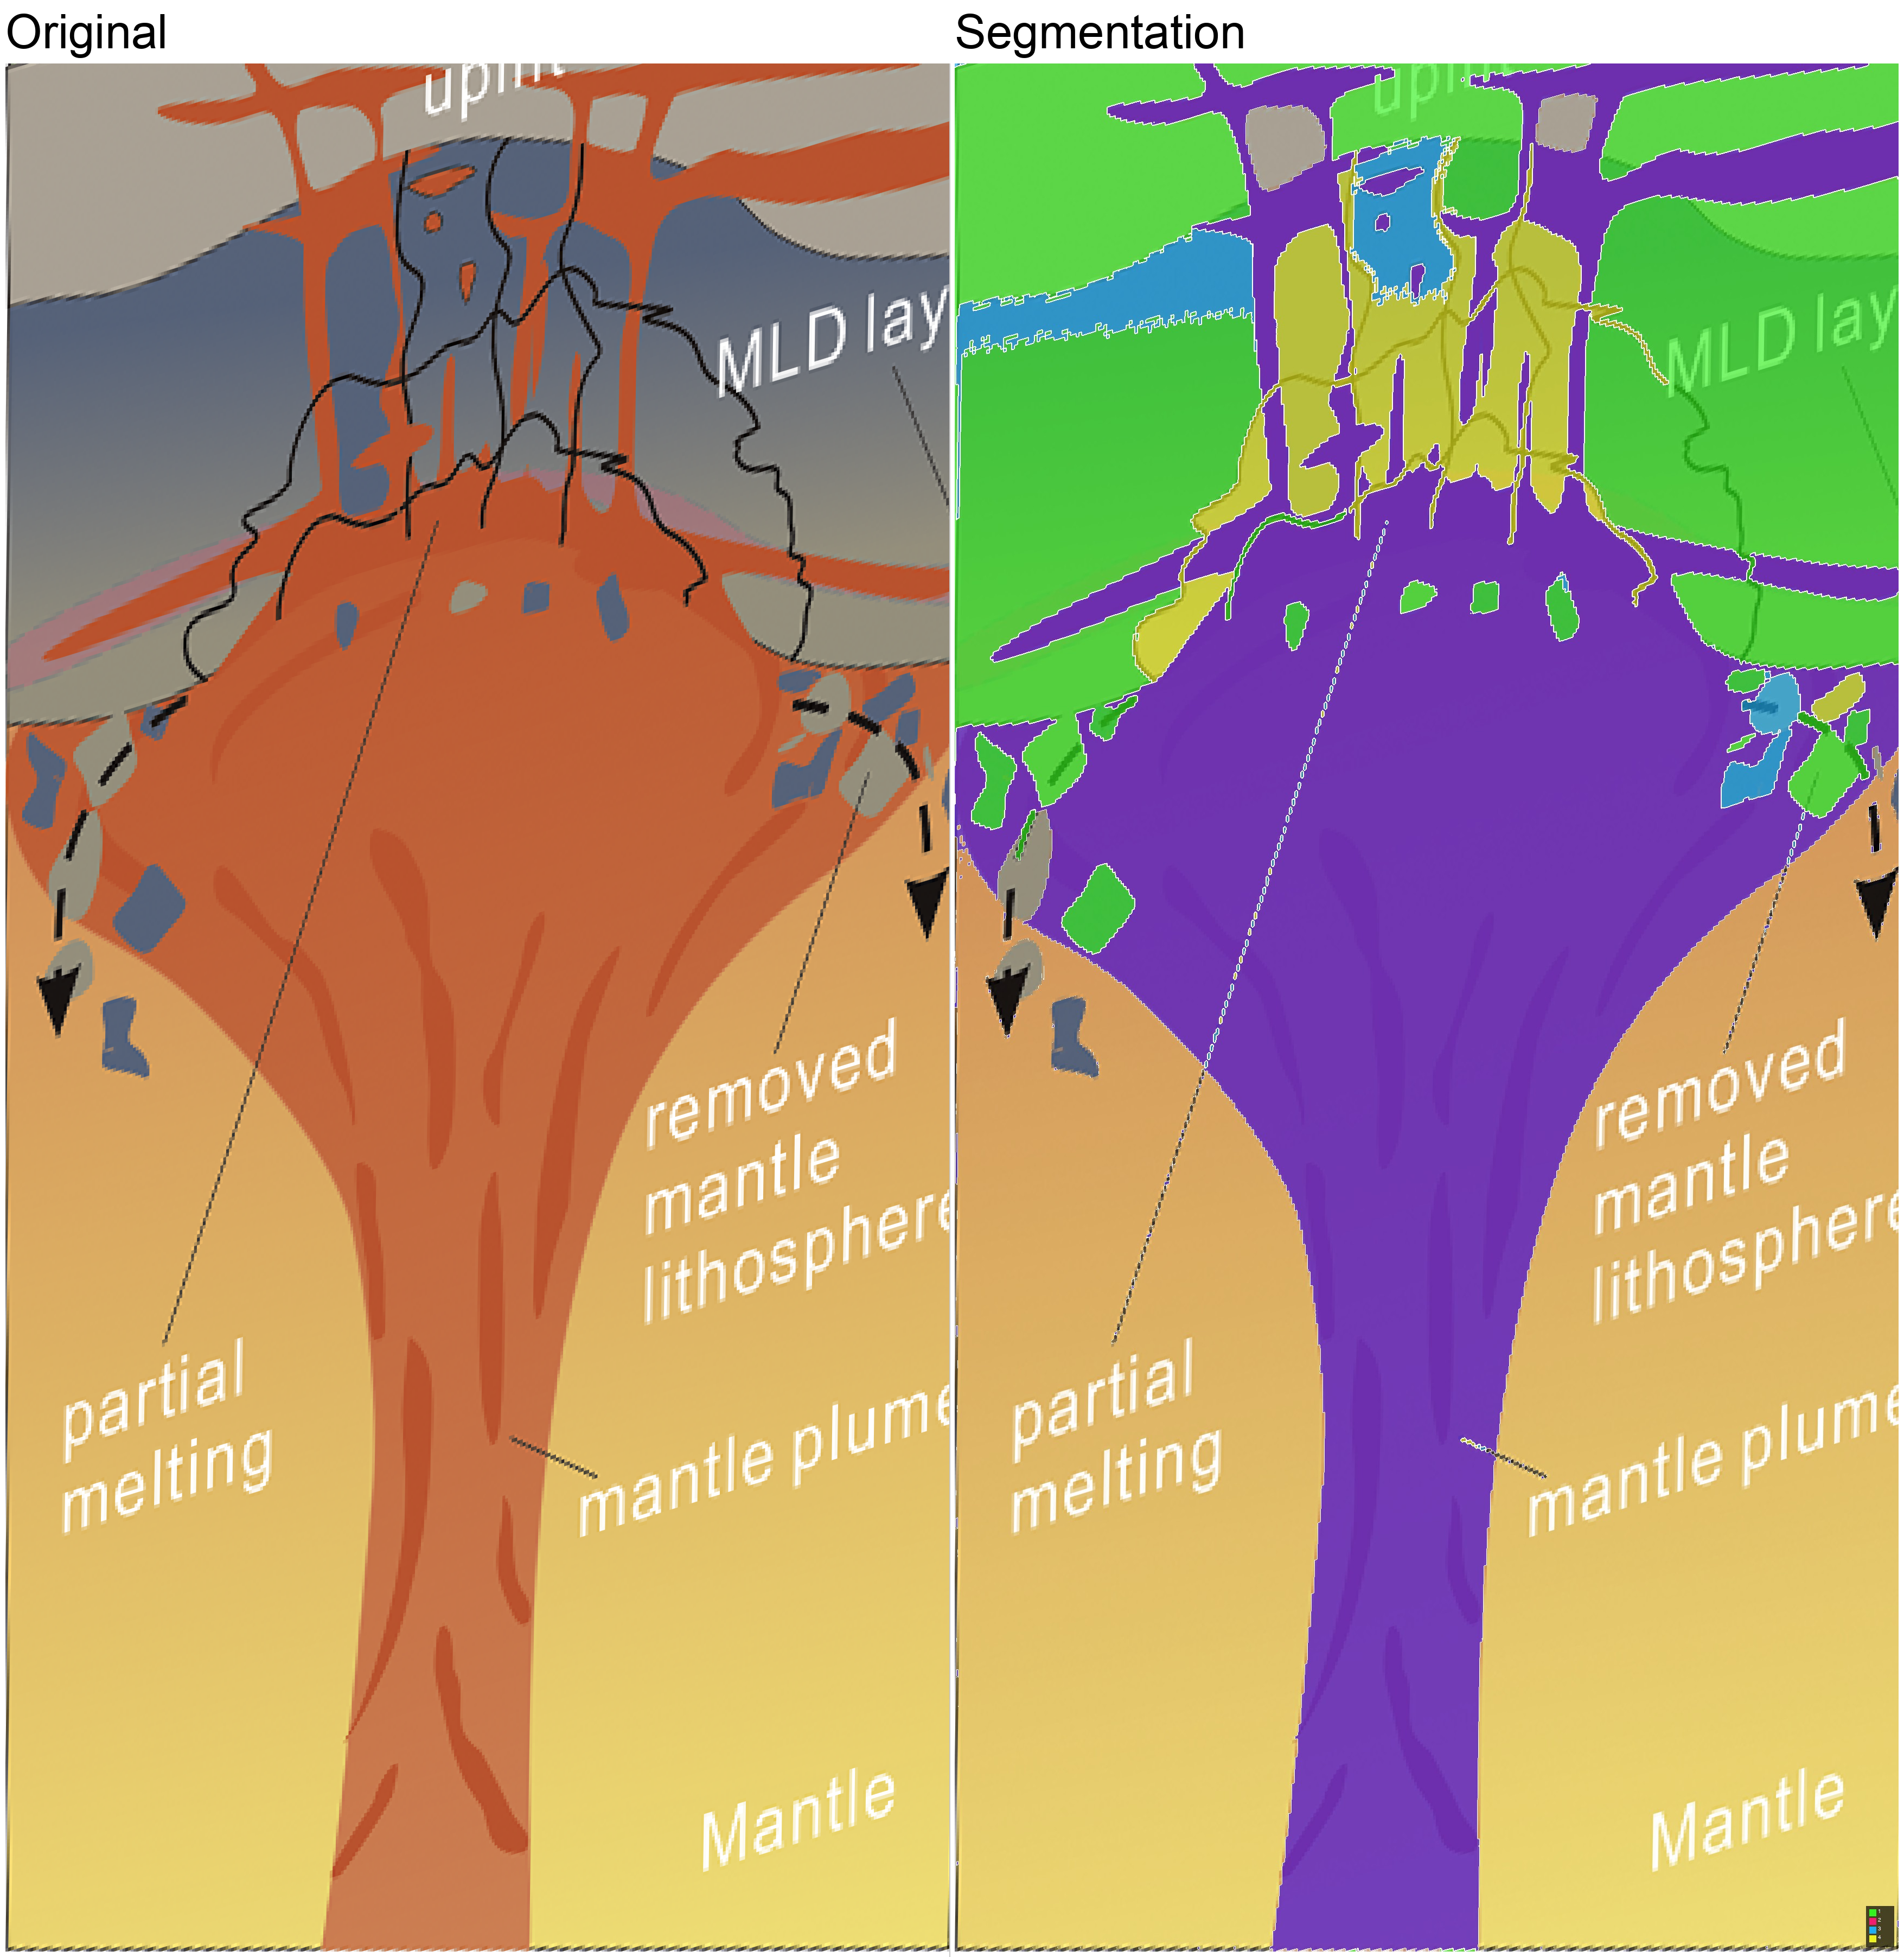
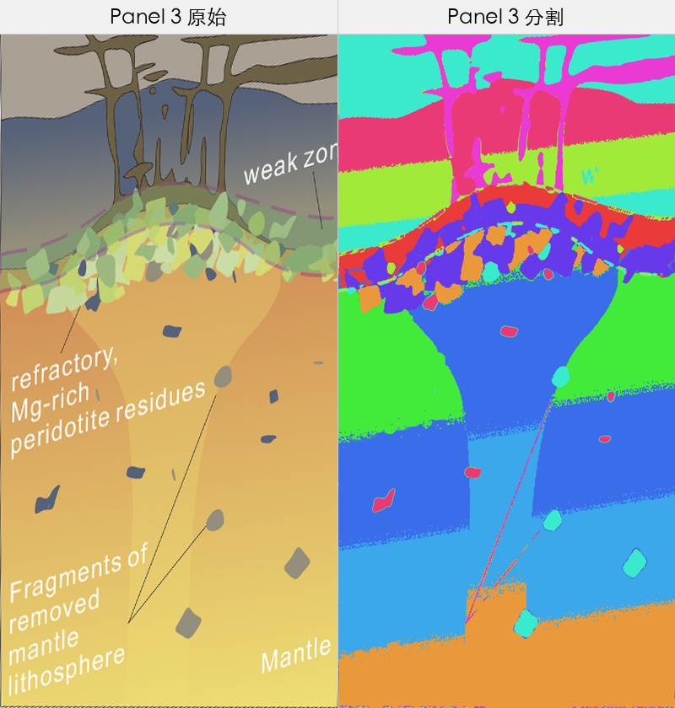
重点例子-3D Schematic
整体分割难点：图像中包含文字、引导线等噪声，美术风格中同时存在纯色、渐变两种，weakzone 区域的小碎块干扰识别引擎
panel3分割难点：文字跨越区块。漏斗形结构颜色与渐变背景颜色部分重合（导致基于颜色的分割引擎无法将下半部分完整分割）。

